Slide 1



Desafíos y oportunidades de las agroexportaciones
Gabriel Amaro
12 de Setiembre de 2017

Slide 2
HOY
Desafíos y oportunidades de las agroexportaciones

Slide 3


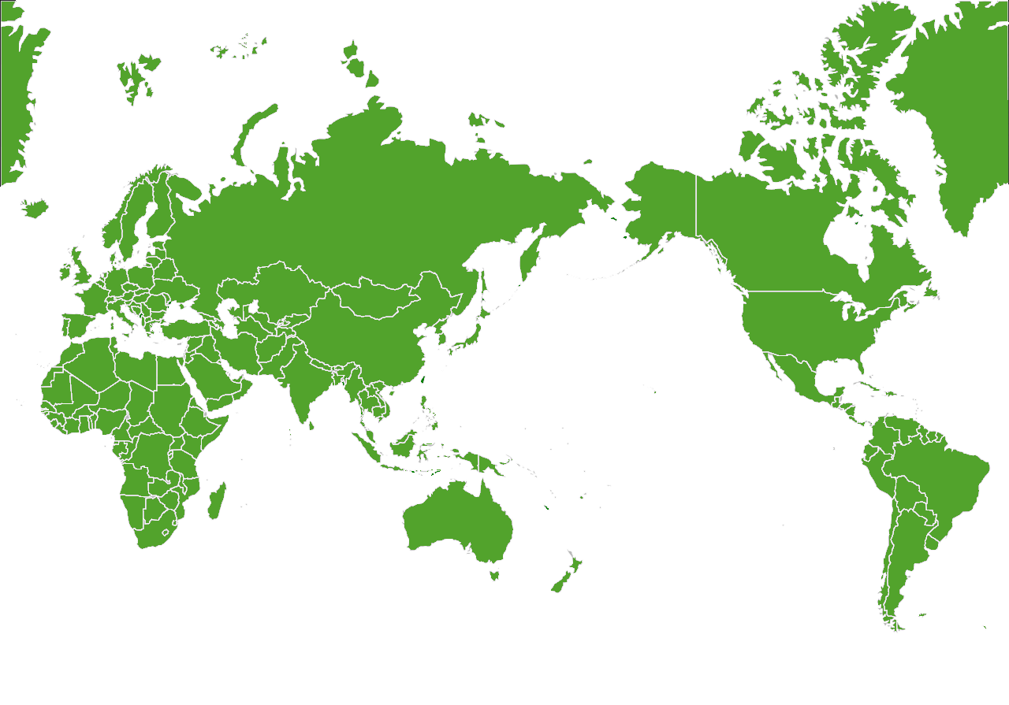


























PERÚ: ACUERDOS COMERCIALES CON MÁS DE 50 ECONOMÍAS DEL MUNDO
3,1 mil millones de consumidores (45% de población mundial)
PBI conjunto mayor a US$ 58 billones (82% del PBI mundial)
95% de las exportaciones (más de US$ 43 mil millones)
90% de nuestras importaciones (más de US$ 38 mil millones)
Fuente: PROMPERU, MINCETUR / Elaboración: AGAP
Notes:
Vigentes: Tenemos 18 acuerdos comerciales vigentes que involucran a 52 países:
Comunidad Andina (Bolivia, Colombia y Ecuador), MERCOSUR (Argentina, Brasil, Paraguay y Uruguay), EFTA (Suiza, Liechtenstein, Noruega e Islandia), Unión Europea, Alianza del Pacífico.
Canadá, Chile, China, Corea del Sur, Costa Rica, Estados Unidos, Japón, México, Panamá, Singapur, Tailandia, Venezuela y Cuba.
Tenemos 3 acuerdos por entrar en vigencia:
1. Guatemala (suscrito el 6.12.2011 pero no vigente)
2. Honduras (suscrito el 29.05.2015. pero no vigente)
3. TPP (Acuerdo suscrito el pasado 4 de febrero en la ciudad de Auckland (Nueva Zelanda) Debe ser ratificados por los Congresos.
Tenemos tres negociaciones en curso:
Turquía (hemos tenido la quinta ronda de negociación celebrada en Ankara-Turquía del 14 al 17 de marzo de 2016)
TISA (Acuerdo sobre Comercio de Servicios entre 24 países miembros de la OMC)
El Salvador

Slide 4
PERÚ: EXPORTACIONES TOTALES POR SECTORES
El Agro es el 2° sector exportador
Fuente: SUNAT – Elaboración AGAP

Slide 5
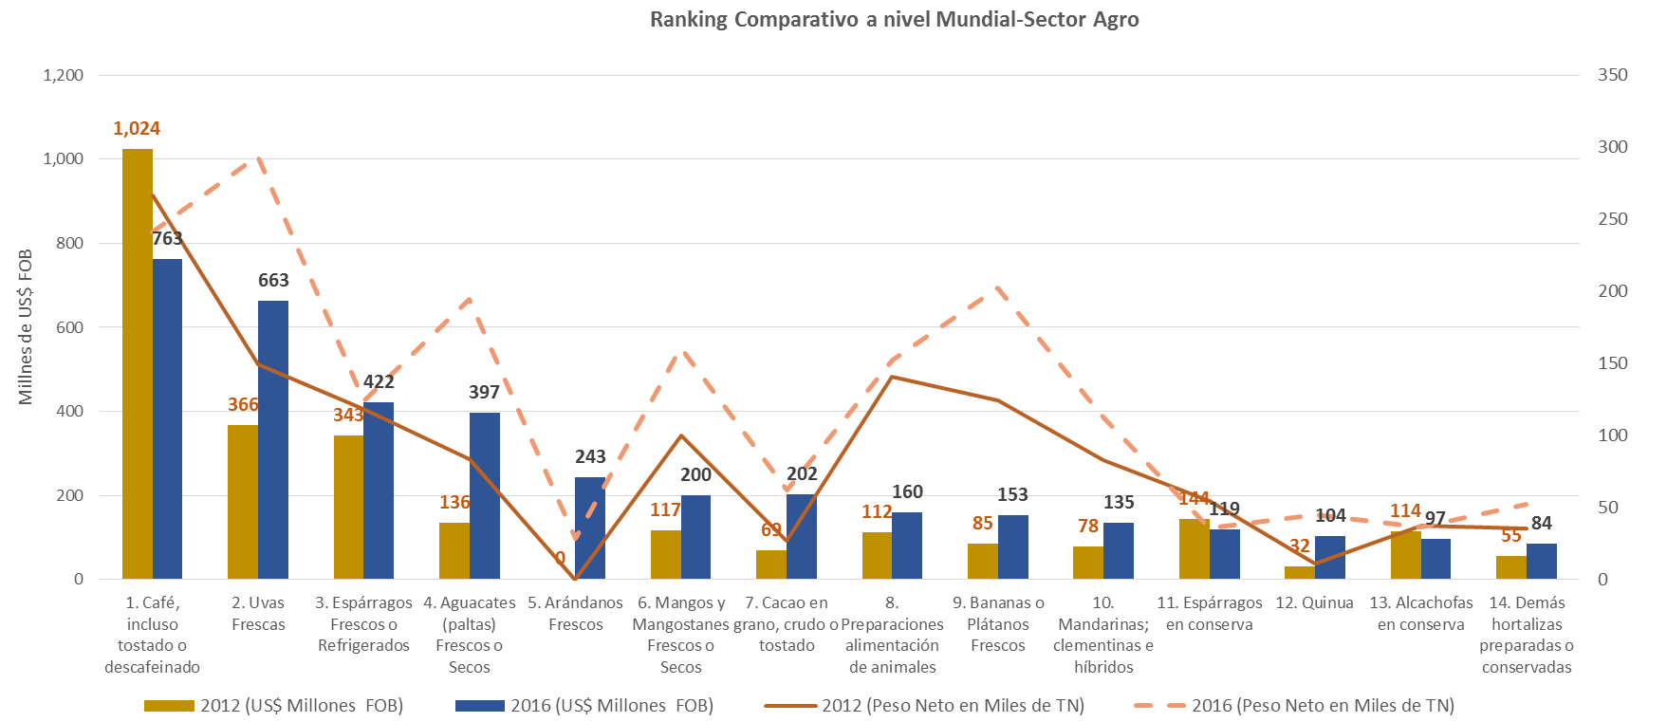




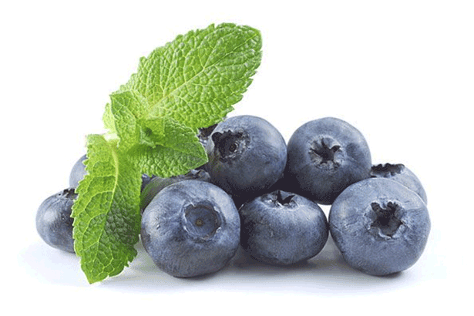


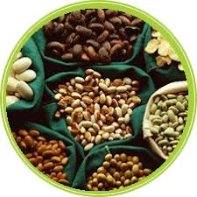



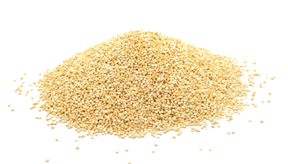
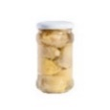
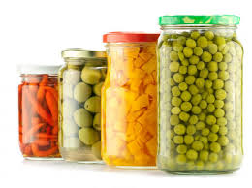
PERÚ: PRINCIPALES PRODUCTOS EXPORTADOS AL MUNDO
Miles deTN
Fuente: SUNAT– Elaboración AGAP

Slide 6
PERÚ: EVOLUCIÓN DE LAS EXPORTACIONES DE F&H FRESCAS
578
Fuente: SUNAT – Elaboración AGAP

Slide 7
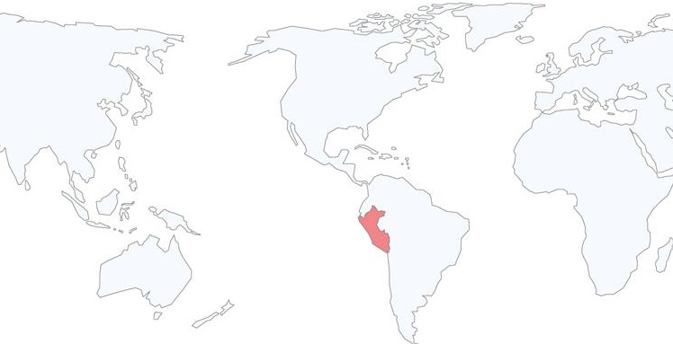
PERÚ: UN SECTOR QUE VIENE CONQUISTANDO LOS MERCADOS MUNDIALES
1
Norte América
US$ 1,029 mm
2
Europa
US$ 1,003mm
3
Asia
US$ 231 mm
6
Medio Oriente
US$ 11mm
5
Centro América y Caribe
US$ 71 mm
8
Africa
US$ 1 mm
7
Oceanía
US$ 10 mm
4
Sud América
US$ 80 mm
En el 2016 se exportaron F&H frescas a 89 países en los 5 continentes
Fuente: SUNAT – Elaboración AGAP
Notes:
Principales destinos en la exportación de frutas y hortalizas frescas en el 2015:
En el 2015 se han exportado a 86 mercados y entre los 11 principales se encuentran:
Estados Unidos
Holanda
Reino Unido
China + Hong Kong
España
Canadá
Alemania
Rusia
Corea del Sur
Chile
Tailandia

Slide 8










PERÚ: PRINCIPALES DESTINOS DE EXPORTACION DE F&H FRESCAS
Fuente: SUNAT – Elaboración: AGAP

Slide 9

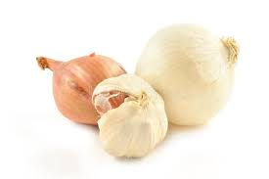
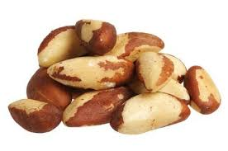



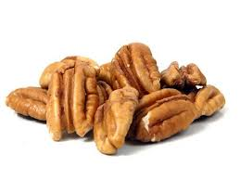

PERÚ: PRINCIPALES F&H FRESCAS EXPORTADAS
Fuente: ADUANAS PERU – Elaboración AGAP

Slide 10

PERÚ: ENTRE PAISES TOP EXPORTADORES DE F&H
2016
18°
Perú
28°
Perú
2010
36°
Perú
2001
1° EEUU
2° China
3° España
1° EEUU
2° España
3° China
1° España
2° EEUU
3° México
Fuente: International Trade Center, Elaboración: AGAP

Slide 11
MAÑANA
Desafíos y oportunidades de las agroexportaciones

Slide 12
PERÚ: UN SECTOR EN CONSTANTE CRECIMIENTO
Fuente: ADUANAS PERU, AGAP – Elaboración AGAP

Slide 13

PERÚ: ENTRE PAISES TOP EXPORTADORES DE F&H
Fuente: Comtrade, FAO, INEI, APOYO Consultoría – Elaboración AGAP

Slide 14
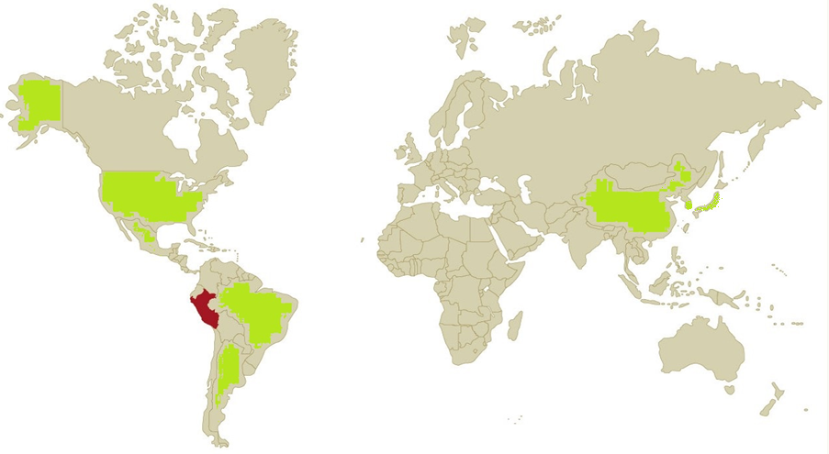
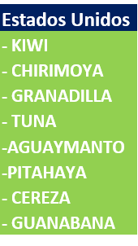

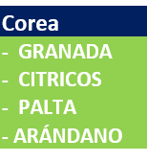
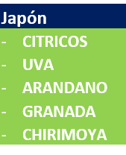
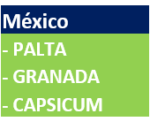
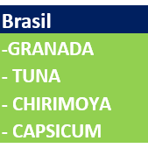
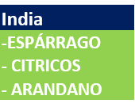
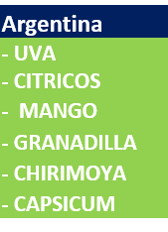
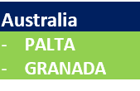
APERTURA DE MERCADOS EN PROCESO
PRODUCTOS DONDE SE NECESITA APERTURA DE MERCADO
VERDE
Fuente: SENASA a Junio 2017 / Elaboración: AGAP
Notes:
Norteamérica y Europa representan los principales destinos de las exportaciones. Asia y el Medio Oriente, son los mercados promisorios.

Slide 15
PERÚ: AGRICULTURA MODERNA VS AGRICULTURA TOTAL
Total Superficie Agrícola Cultivada
4 155 mil Ha
96%
Total Agricultura Moderna
161 mil Ha
4%
Fuente: MINAGRI/INEI IV Censo Nacional Agropecuario 2012
Elaboración: AGAP – Agricultura Moderna principales frutas y hortalizas de exportación 2014

Slide 16
RETOS
Desafíos y oportunidades de las agroexportaciones

Slide 17

COMPETITIVIDAD

Slide 18


PERÚ: ÍNDICE DE COMPETITIVIDAD
89
Infraestructura
Entorno Macroeconómico
33
106
Instituciones
Salud y Educación Básica
119
Innovación
98
Educación Superior y Capacitación Laboral
Sofisticación
de los Negocios
67
80
78
PERÚ
Eficiencia del Mercado de Bienes
48
Tamaño de Mercado
65
88
Capacidad Tecnológica
Eficiencia del Mercado de Trabajo
Desarrollo del Mercado Financiero
61
26
Fuente: The Global Competitiveness Report 2016–2017 / Elaboración AGAP

Slide 19
AGUA

Slide 20
EL RETO DEL AGUA
Fortalecimiento del ANA
Juntas de Usuarios de Agua
Proyectos Hidráulicos
Proyectos de Tratamiento de Aguas Servidas
Proyectos de Reservorios
Informalidad
Fuente: AGAP

Slide 21
INFRAESTRUCTURA

Slide 22
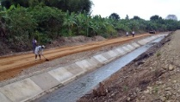
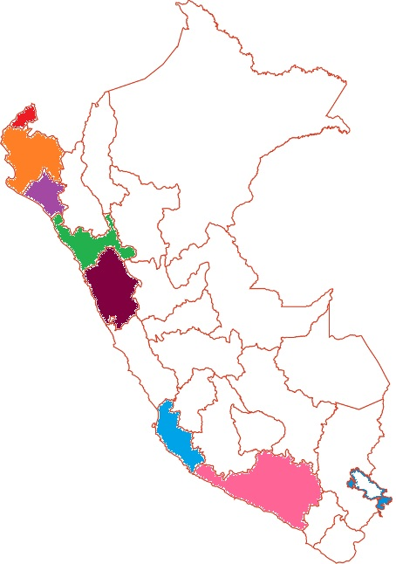
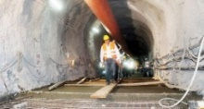
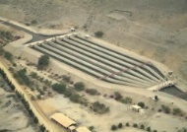
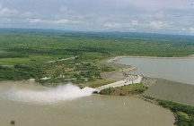
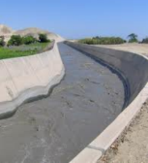
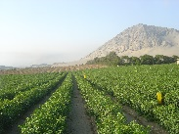
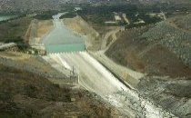
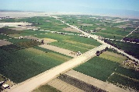
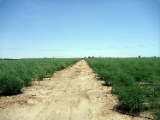
PERÚ: PROYECTOS DE INFRAESTRUCTURA DE IRRIGACIÓN
Puyango - Tumbes
(19,500 ha nuevas)
Alto Piura (19 mil ha nuevas y 31 mil ha mejoradas)
Chavimochic III – La Libertad
(63,500 ha nuevas
y 48 mil ha mejoradas)
Chira Piura
(16 mil ha nuevas)
Chinecas - Anchash
(33 mil ha nuevas 10,500 ha mejoradas)
Olmos - Lambayeque
(38 mil ha nuevas y 10,500 ha mejoradas)
Jequetepeque Zaña II Lambayeque
(31 mil ha nuevas 15 mil mejoradas)
Proyecto Tambo Ccaracocha - Canal rio Pisco a quebrada rio Seco - Ica
(68 mil ha mejoradas)
Tierras mejoradas 183,000 ha
Tierras nuevas 258,500 ha
TOTAL 441,500 ha
Majes Siguas II - Arequipa
(38,500 ha nuevas)
Tierras nuevas 258,500 ha
Fuente: PROINVERSIÓN Elaboración: AGAP
Notes:
En Olmos - Lambayeque actualmente se han instalado 10,500 hectáreas con cultivos como la uva de mesa, palta, páprika, espárragos, arándanos, cítricos, granadas, mango, banano orgánico, maracuyá, pimientos, quinua, así como caña de azúcar, algodón y maíz.
En la primera fase de la tercera etapa de CHAVIMOCHIC – La Libertad, que corresponden a la construcción de la represa Palo Redondo, (que almacenará 360 millones de metros cúbicos de agua), a febrero del 2016 tenia un avance de casi 50%
En esta primera fase se han realizado los trabajos de relleno de la presa y las obras subterráneas para la ejecución del túnel de aducción, que a través de sus 450 metros de longitud y 5.5 metros de diámetro, conducirá las aguas del rio Santa almacenadas en la presa Palo Redondo hacia las tierras agrícolas de La Libertad. El túnel de aducción tiene capacidad para transportar 78 m3 de agua por segundo
La represa podría estar terminada en su totalidad a fines del 2018, para empezar a operar el 2019.

Slide 23
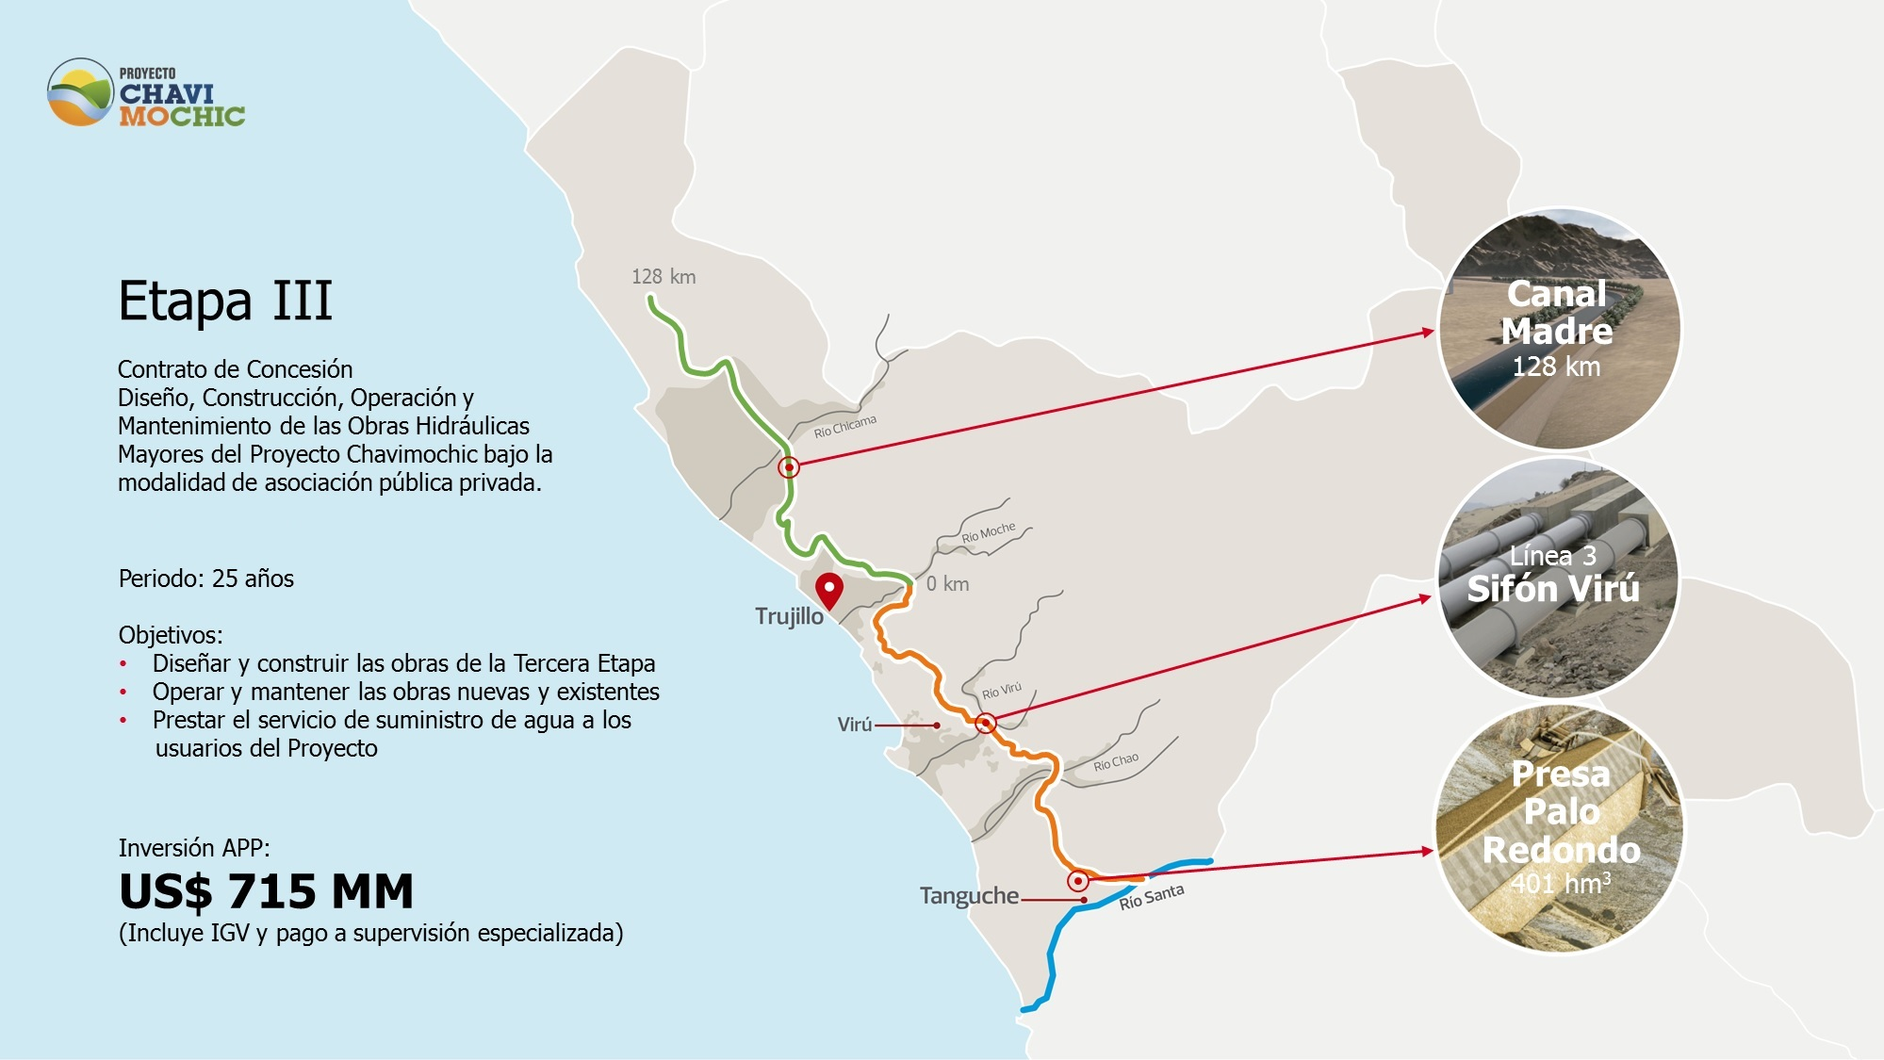
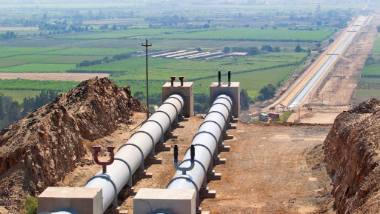
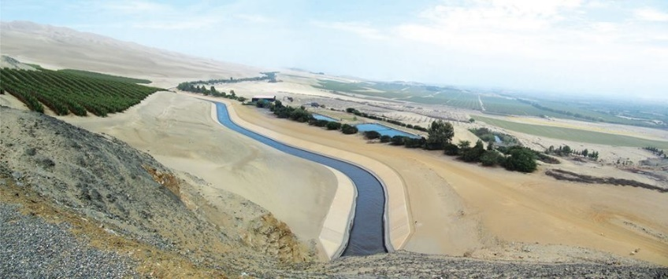
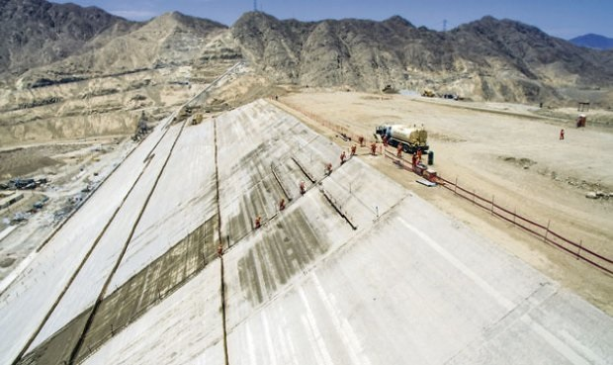
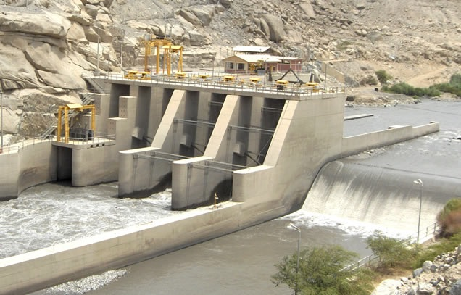
PROYECTO CHAVIMOCHIC
Notes:
En Olmos - Lambayeque actualmente se han instalado 10,500 hectáreas con cultivos como la uva de mesa, palta, páprika, espárragos, arándanos, cítricos, granadas, mango, banano orgánico, maracuyá, pimientos, quinua, así como caña de azúcar, algodón y maíz.
En la primera fase de la tercera etapa de CHAVIMOCHIC – La Libertad, que corresponden a la construcción de la represa Palo Redondo, (que almacenará 360 millones de metros cúbicos de agua), a febrero del 2016 tenia un avance de casi 50%
En esta primera fase se han realizado los trabajos de relleno de la presa y las obras subterráneas para la ejecución del túnel de aducción, que a través de sus 450 metros de longitud y 5.5 metros de diámetro, conducirá las aguas del rio Santa almacenadas en la presa Palo Redondo hacia las tierras agrícolas de La Libertad. El túnel de aducción tiene capacidad para transportar 78 m3 de agua por segundo
La represa podría estar terminada en su totalidad a fines del 2018, para empezar a operar el 2019.

Slide 24
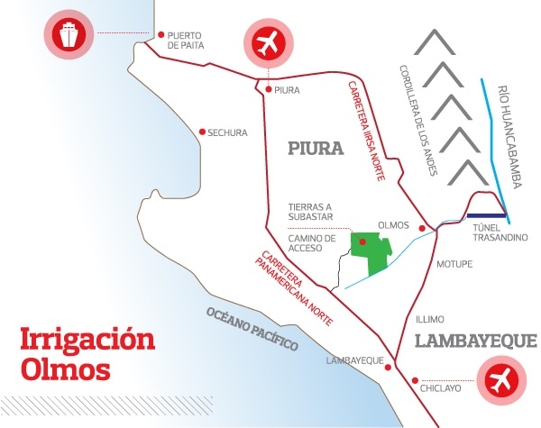
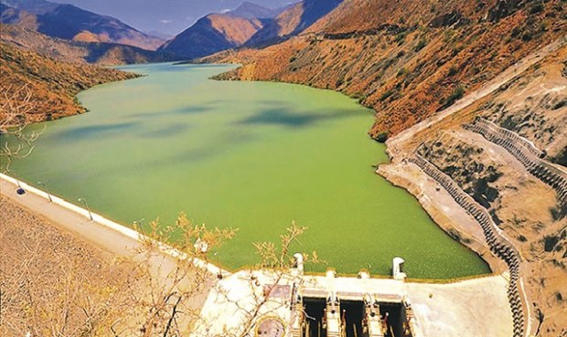
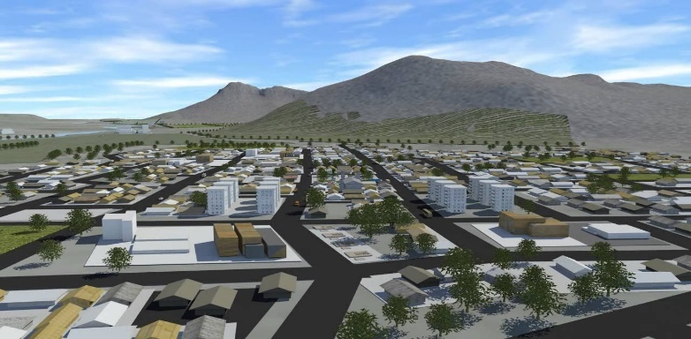
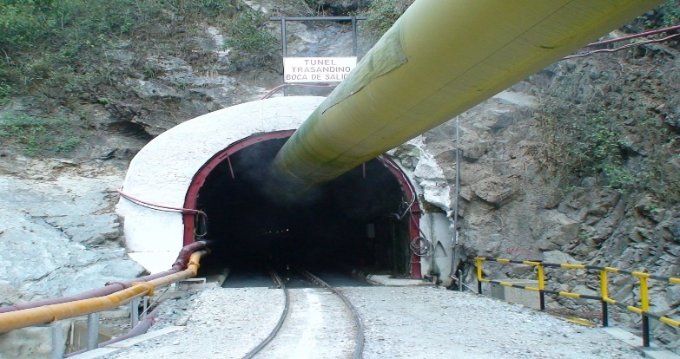
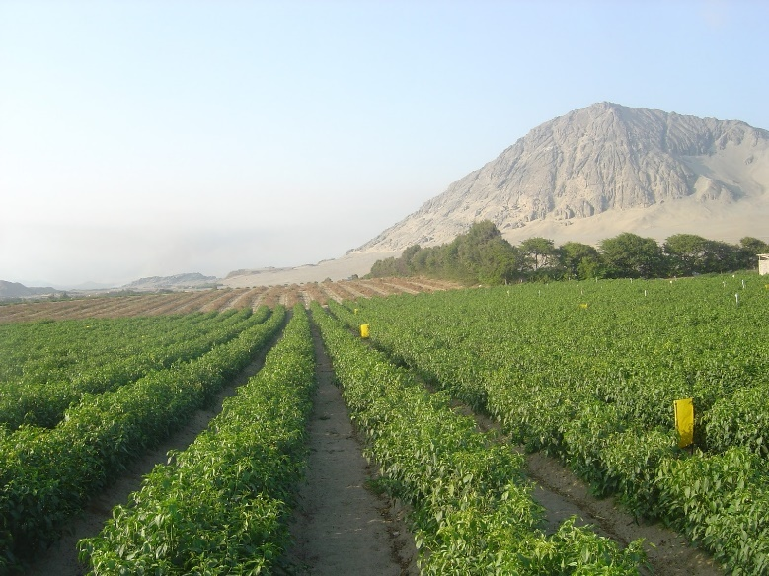
PROYECTO OLMOS
Notes:
En Olmos - Lambayeque actualmente se han instalado 10,500 hectáreas con cultivos como la uva de mesa, palta, páprika, espárragos, arándanos, cítricos, granadas, mango, banano orgánico, maracuyá, pimientos, quinua, así como caña de azúcar, algodón y maíz.
En la primera fase de la tercera etapa de CHAVIMOCHIC – La Libertad, que corresponden a la construcción de la represa Palo Redondo, (que almacenará 360 millones de metros cúbicos de agua), a febrero del 2016 tenia un avance de casi 50%
En esta primera fase se han realizado los trabajos de relleno de la presa y las obras subterráneas para la ejecución del túnel de aducción, que a través de sus 450 metros de longitud y 5.5 metros de diámetro, conducirá las aguas del rio Santa almacenadas en la presa Palo Redondo hacia las tierras agrícolas de La Libertad. El túnel de aducción tiene capacidad para transportar 78 m3 de agua por segundo
La represa podría estar terminada en su totalidad a fines del 2018, para empezar a operar el 2019.

Slide 25
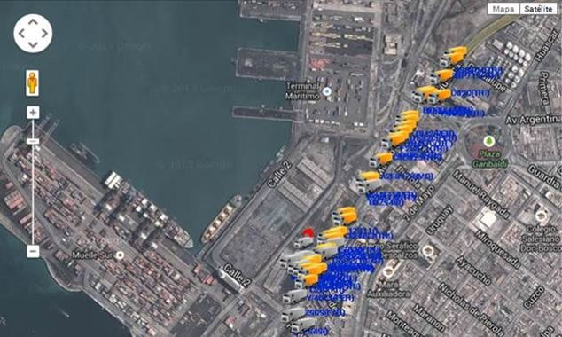
PUERTO DEL CALLAO
MAPA GPS CONCURRENCIA DE CAMIONES

Slide 26
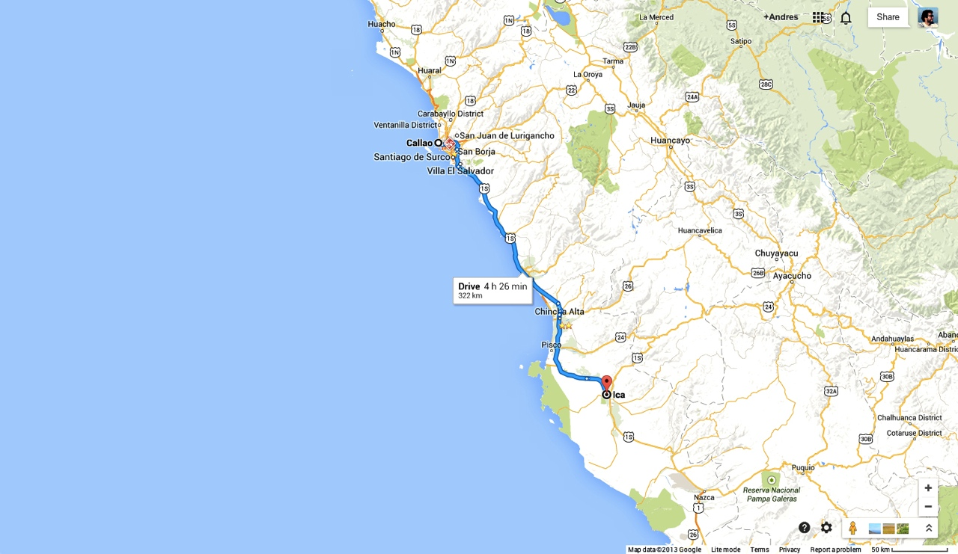
PUERTO DEL CALLAO VS PUERTO SAN MARTÍN
4 | Recoger el contenedor
8 | Llevarlo a Ica
2 | Cargarlo en Ica
8 | Llevarlo al Callao (Ica-Callao)
4 | Entregarlo en depósito / terminal
4 | Llevarlo del depósito al Puerto
30 horas
30 HORAS
demora un contenedor en todo su proceso de carga / descarga.

Slide 27
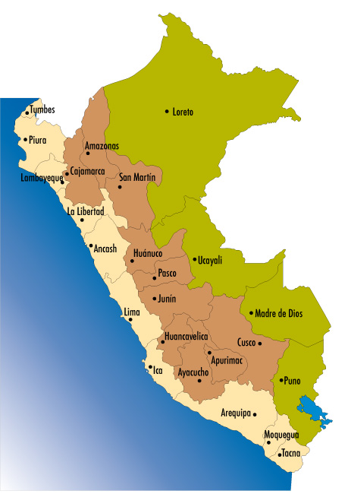





INFRAESTRUCTURA AEROPORTUARIA POR DESARROLLAR
1er Grupo de Aeropuertos Regionales (12)
Concesionario Aeropuertos del Perú (AdP)
Tumbes, Talara, Piura, Chiclayo, Trujillo, Pisco, Chachapoyas, Tarapoto, Iquitos, Pucallpa, Cajamarca y Anta.
2do Grupo de Aeropuertos Regionales (5)
Concesionario Aeropuertos Andinos (AAP)
Ayacucho, Puerto Maldonado, Juliaca, Arequipa, Tacna.
Aeropuerto Internacional Jorge Chávez
Concesionario Lima Airport Partners
Aeropuerto Internacional de Chinchero – Cuzco
Concesionario Kuntur Wasi S.A.
Próxima construcción 2016-17
Construcción suspendida
3er Grupo de Aeropuertos Regionales (3)
CORPAC - Encargado a PROINVERSION
(Jauja, Jaén y Huánuco)
Notes:
En el 2003 la agricultura moderna se concentraba en
Piura
La Libertad
Ancash
Lima
Ica
En el 2015 la agricultura moderna se concentró en
Tumbes
Piura
Lambayeque
La Libertad
Ancash
Lima
Ica
Arequipa
Ayacucho
Cusco
Huancavelica
Junín (Sierra y Selva)
Cajamarca
San Martin
Loreto

Slide 28

INFRAESTRUCTURA PORTUARIA POR DESARROLLAR
Terminal Portuario de Paita
Concesionario Terminales Portuarios Euroandinos Paita S.A.
Terminal Portuario de Salaverry
Iniciativa Privada – En Proceso
Terminal Portuario de Yurimaguas Concesionado
Concesionaria Puerto Amazonas S.A.
Terminal Portuario de Chimbote
Iniciativa Privada – En Proceso
Terminal Multiproposito Muelle Norte
Concesionario APM Terminals Callao S.A.
Terminal de Concentrados de Minerales
Concesionario Transportadora Callao S.A.
Terminal de Contenedores Muelle Sur
Concesionario DP World Callao S.R.L.
Terminal Portuario Gral San Martin
Concesionario Consorcio Paracas S.A.
Terminal Portuario Matarani
Concesionario Terminal Internacional del Sur S.A. TISUR
Terminal Portuario de Ilo
Iniciativa Privada – En Proceso
Notes:
En el 2003 la agricultura moderna se concentraba en
Piura
La Libertad
Ancash
Lima
Ica
En el 2015 la agricultura moderna se concentró en
Tumbes
Piura
Lambayeque
La Libertad
Ancash
Lima
Ica
Arequipa
Ayacucho
Cusco
Huancavelica
Junín (Sierra y Selva)
Cajamarca
San Martin
Loreto

Slide 29
LA LIBERTAD: INFRAESTRUCTURA DE COMERCIO EXTERIOR
Terminal Portuario de Salaverry
Iniciativa Privada – En Proceso
Ampliación, adecuación y modernización de los muelles N° 1 y 2 para la atención de todo tipo de carga.
Inversión US$ 380.9 millones en dos etapas.
Propuesta privada - Consorcio transportadora Salaverry (CTS) US $ 430 millones
Problemas de dragado.
Aeropuerto Capitán FAP Carlos Martinez de Pinillos
Concesionario Aeropuertos del Perú ADP (desde el 2006)
En proceso de expropiación y saneamiento de terrenos.
Inversión aprox. US$ 120 millones.
Sólo el Proyecto Chavimochic aportará más de 100 mil ha de agroexportación
Notes:
En el 2003 la agricultura moderna se concentraba en
Piura
La Libertad
Ancash
Lima
Ica
En el 2015 la agricultura moderna se concentró en
Tumbes
Piura
Lambayeque
La Libertad
Ancash
Lima
Ica
Arequipa
Ayacucho
Cusco
Huancavelica
Junín (Sierra y Selva)
Cajamarca
San Martin
Loreto

Slide 30
INVERSIONES

Slide 31
PERÚ: NUEVAS INVERSIONES PRIVADAS EN LOS PROYECTOS DE INFRAESTRUCTURA DE IRRIGACIÓN
500 mil nuevos empleos
US$ 20 mil millones de inversión privada del sector agro
Miles nuevos empleos indirectos
Mas
Regiones con pleno empleo
Fuente: AGAP
Notes:
En Olmos - Lambayeque actualmente se han instalado 10,500 hectáreas con cultivos como la uva de mesa, palta, páprika, espárragos, arándanos, cítricos, granadas, mango, banano orgánico, maracuyá, pimientos, quinua, así como caña de azúcar, algodón y maíz.
En la primera fase de la tercera etapa de CHAVIMOCHIC – La Libertad, que corresponden a la construcción de la represa Palo Redondo, (que almacenará 360 millones de metros cúbicos de agua), a febrero del 2016 tenia un avance de casi 50%
En esta primera fase se han realizado los trabajos de relleno de la presa y las obras subterráneas para la ejecución del túnel de aducción, que a través de sus 450 metros de longitud y 5.5 metros de diámetro, conducirá las aguas del rio Santa almacenadas en la presa Palo Redondo hacia las tierras agrícolas de La Libertad. El túnel de aducción tiene capacidad para transportar 78 m3 de agua por segundo
La represa podría estar terminada en su totalidad a fines del 2018, para empezar a operar el 2019.

Slide 32
Tecnología

Slide 33
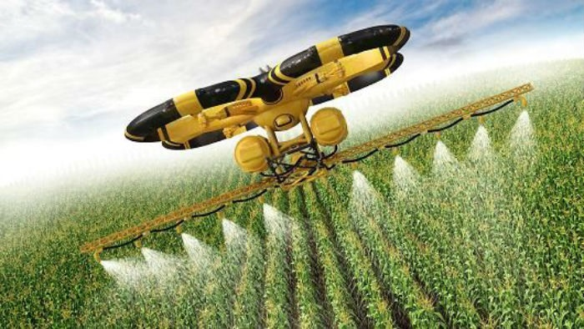

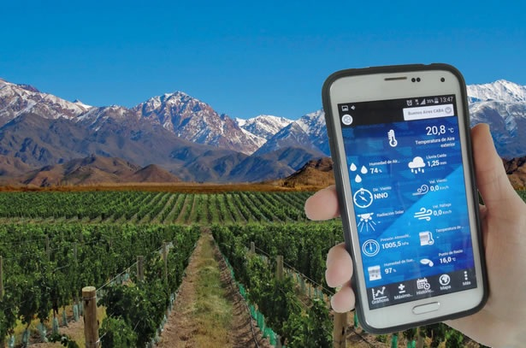
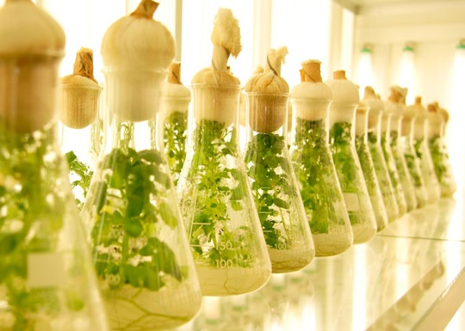
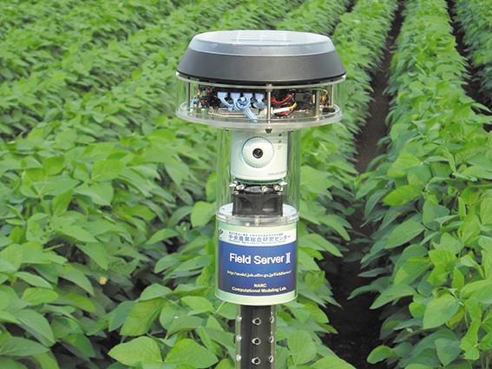
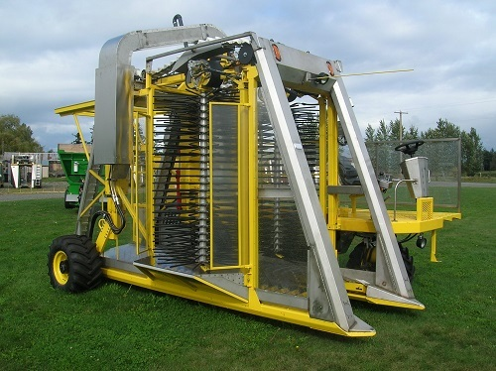

TECNOLOGÍA
Notes:
Desarrollar nuevos productos que amplíen nuestra oferta exportable es uno de los desafíos actuales. La Agricultura Moderna ya trabaja en ello.

Slide 34
INVESTIGACIÓN

Slide 35




INNOVACIÓN, INVESTIGACIÓN Y DESARROLLO
Universidades
Institutos
Empresas
Notes:
Desarrollar nuevos productos que amplíen nuestra oferta exportable es uno de los desafíos actuales. La Agricultura Moderna ya trabaja en ello.

Slide 36

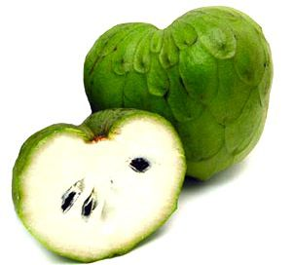
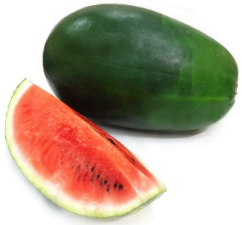









NUEVA OFERTA EXPORTABLE EN DESARROLLO
Pecana
US$ 6,226,942
Hong Kong
Vietnam
Alemania
Chirimoya
US$ 1,129,003
Chile
Canadá
Países Bajos
Italia
Sandía
US$ 2,268,280
Ecuador
Chile
Higo
US$ 1,595,802
Reino Unido
Holanda
Francia
España
Capsicum
US$ 725,236
Estados Unidos
Italia
Holanda
Chile
Maracuyá
US$ 114,916
Italia
Holanda
Francia
Canadá
Calabacín
US$ 1,888,020
Reino Unido
Chile
España
Italia
Granadilla
US$ 314,594
Italia
Holanda
Francia
Canadá
Dátil
US$ 319,866
Reino Unido
Arabia Saudita
Estados Unidos
Francia
Aguaymanto
US$ 277,385
Estados Unidos
Holanda
Alemania
Canadá
Tuna
US$ 4,302
Francia
Chile
Lulo
US$ 13,770
Italia
España
Colombia
Fuente: Aduanas 2016 Elaboración: AGAP
Notes:
Desarrollar nuevos productos que amplíen nuestra oferta exportable es uno de los desafíos actuales. La Agricultura Moderna ya trabaja en ello.

Slide 37
NUEVA OFERTA EXPORTABLE POR DESARROLLAR
Fuente: Odilo Duarte. “Fruticultura peruana debe invertir en I+D para buscar nuevas alternativas frutícolas”. Red Agrícola Setiembre 2016 Elaboración: AGAP

Slide 38
NUEVA OFERTA EXPORTABLE POR DESARROLLAR
Fuente: Odilo Duarte. “Fruticultura peruana debe invertir en I+D para buscar nuevas alternativas frutícolas”. Red Agrícola Setiembre 2016 Elaboración: AGAP

Slide 39








PRIORIZACIÓN DE PRODUCTOS NUEVOS POR INVESTIGAR
Almendra
Nuez
Macadamia
Carozo
kiwi
castaña
cereza
dátil
Fuente: AGAP

Slide 40
CLIMA DE NEGOCIOS

Slide 41

LA CLAVE DEL ÉXITO DEL SECTOR AGRO
COMPETITIVIDAD
  Reglas de juego claras
  Empresarios modernos y eficientes
  Instituciones publicas solidas y competitivas
  Infraestructura
  Entorno económico adecuado
  Estabilidad jurídica
  TLC´s
  Apertura fitosanitarias
  Inversiones Sostenibles
  Investigación, desarrollo e innovación
  Personal calificado
  Productos con alto valor y calidad
  Asociatividad
    MINAGRI
    SENASA
    ANA
    INIA
    CITE
    MINCETUR
    PROMPERU
    MINAM
    OCEX
    RREE - Embajadas
    Puertos
    Aeropuertos
    Carreteras
    Sistemas de comunicación
    Proyectos de Irrigación
Trabajo conjunto Publico - Privado

Slide 42
OPORTUNIDADES
Desafíos y oportunidades de las agroexportaciones

Slide 43



PERÚ: COMERCIO POTENCIAL DE PERÚ Y NORTEAMERICA EN EL SECTOR AGRO
Perú exportó a NorteaméricaUS$ 1,029 millones de F&H Frescas
Perú exportó a Norteamérica US$ 1,911 millones de productos del Agro
Norteamérica importó del mundo US$ 30,739 millones de F&H Frescas
Perú exportó al mundo US$ 5,435 millones de productos del Agro
Año 2016
Fuente: Trademap, Elaboración: AGAP
Nota: Incluye China y Hong Kong

Slide 44

PERÚ: COMERCIO POTENCIAL DE PERÚ Y LA UE EN EL SECTOR AGRO
La UE importó del mundo US$ 74,985 millones de F&H Frescas
Perú exportó a la UE US$ 1,003 millones de F&H Frescas
Perú exportó al mundo US$ 5,435 millones de productos del Agro
Perú exportó a la UE US$ 2,152 millones de productos del Agro
Año 2016
Fuente: Trademap, Elaboración: AGAP

Slide 45

PERÚ: COMERCIO POTENCIAL DE PERÚ Y ASIA EN EL SECTOR AGRO
Perú exportó al Asia US$ 232 millones de F&H Frescas
Perú exportó al Asia US$ 429 millones de productos del Agro
Asia importó del mundo US$ 39,827 millones de F&H Frescas
Perú exportó al mundo US$ 5,435 millones de productos del Agro
Año 2016
Fuente: Trademap, Elaboración: AGAP
Nota: Incluye China y Hong Kong

Slide 46
AGRICULTURA = PROGRESO

Slide 47
HOY TENEMOS UNA OPORTUNIDAD PARA EL PAIS EN LA AGRICULTURA

Slide 48
Desafíos y oportunidades de las agroexportaciones
Gabriel Amaro
12 de Setiembre de 2017

